Slide 1

Круглый стол «Сохранение историко-культурного наследия Воронежа: проблемы и перспективы»

Slide 2
План работы круглого стола
1. Открытие работы круглого стола.
Вошина Н.А.
2. Выступления с сообщениями:
- Самый старый дом Воронежа.
Пыхова Алёна
- История одного дома. «Ноев ковчег».
Платонова Диана
- Дом братьев Гревцовых.
Лебедева Ольга
- Дом А. Ахматовой.
Кольцова Анастасия
- Уходящий Воронеж в объективе.
Кузнецова Соня
- Итоги социологического исследования.
Безрядина Мария
3. Обсуждение.

Slide 3

Notes:
Ролик 1

Slide 4
Круглый стол «Сохранение историко-культурного наследия Воронежа: проблемы и перспективы»

Slide 5
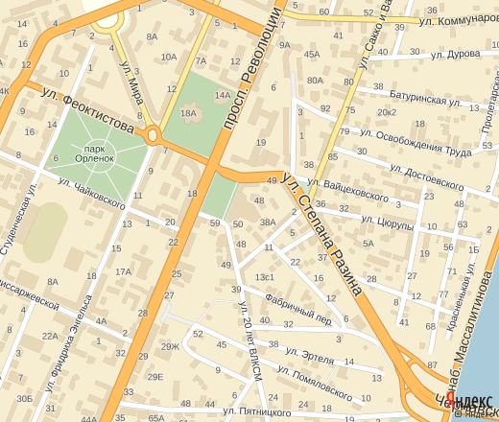
Карта Воронежа

Slide 6
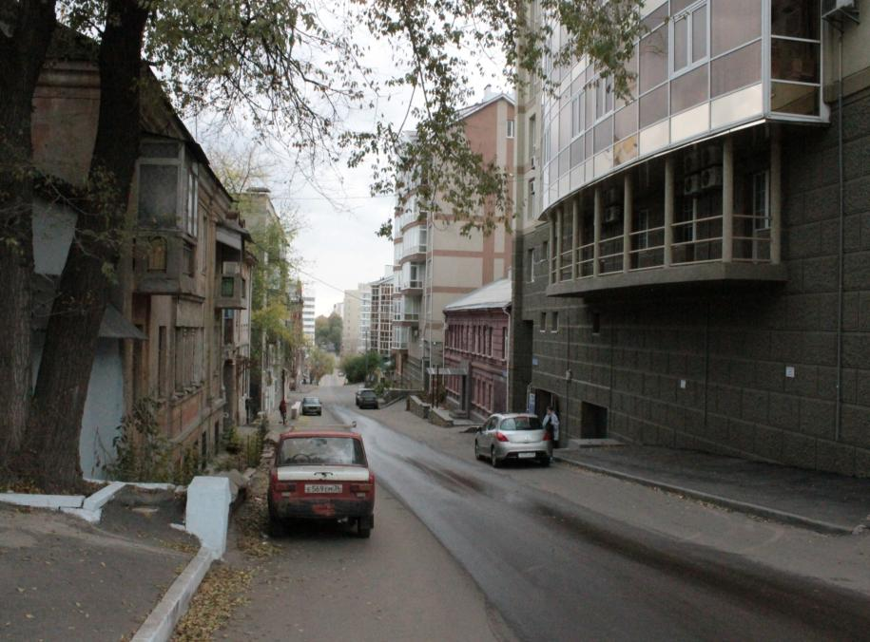

Slide 7
«Путеводитель по Воронежу» (1901 г.)
Поднабережная улица начинается от Петровского сквера и тянется до Покровской церкви. Она населена, а также вся прилегающая к ней местность, довольно густо, преимущественно чиновничьим людом. Несмотря на это, а также и на то обстоятельство, что Поднабережная улица находится вблизи Дворянской, она довольно грязная, не везде вымощена, без тротуаров и плохо освещена».
«Центральная часть этой улицы – Тычек, где сходятся несколько улиц…

Slide 8
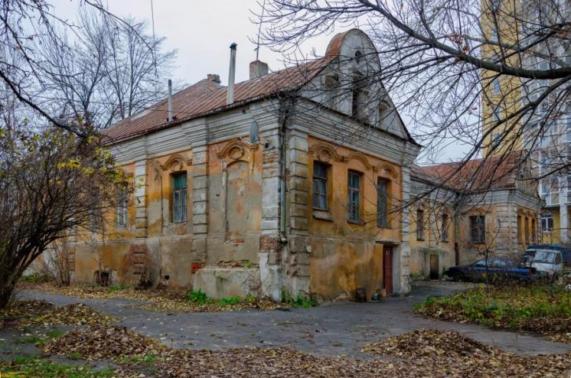
Самый старый дом Воронежа

Slide 9
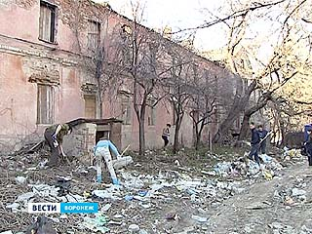
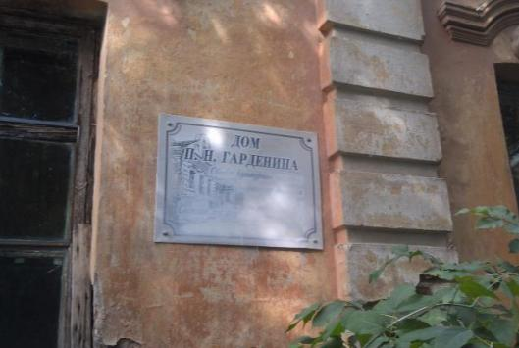

Slide 10
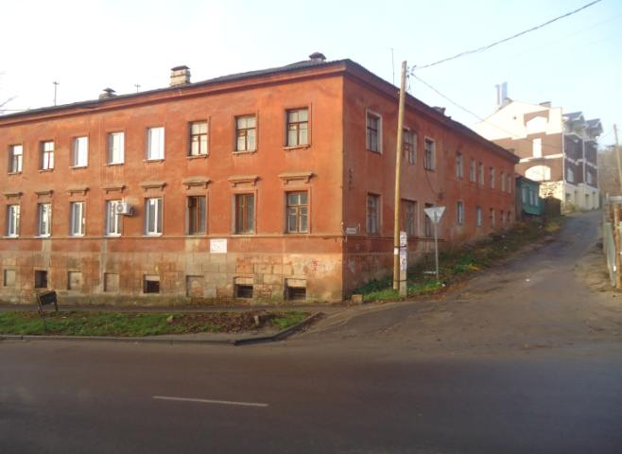
История одного дома. «Ноев ковчег»

Slide 11
«История домов бывает подчас интереснее человеческой жизни. Дома долговечнее людей и делаются свидетелями нескольких людских поколений … жизнь каждого дома связана с существованием многих вещей … проживших немалый век, совершивших большие путешествия и кое-что повидавших».
(К.Г.Паустовский)

Slide 12
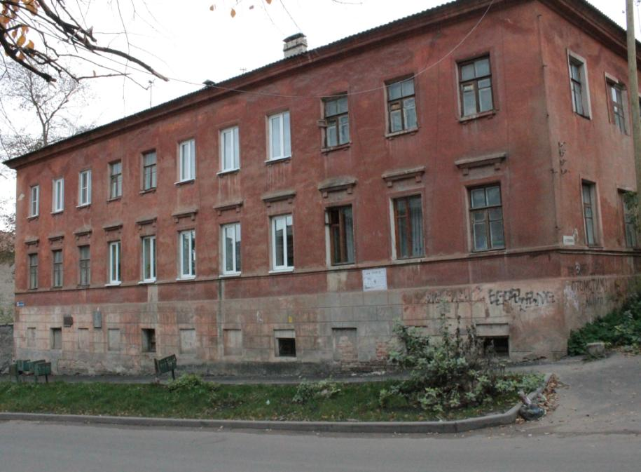

Slide 13
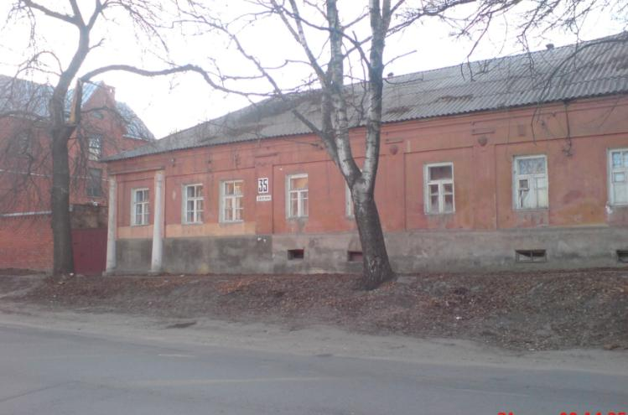
Дом братьев Гревцовых

Slide 14
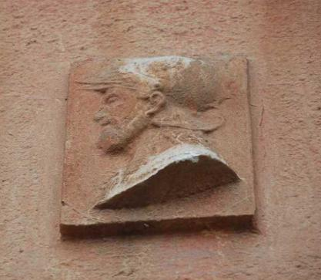
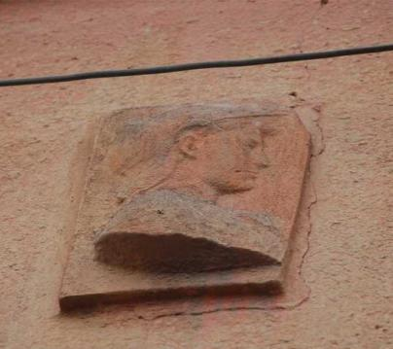
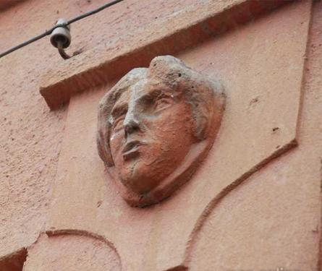

Slide 15
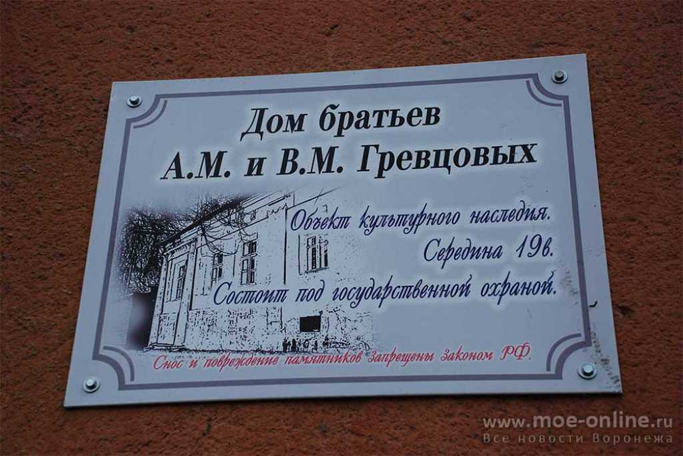

Slide 16
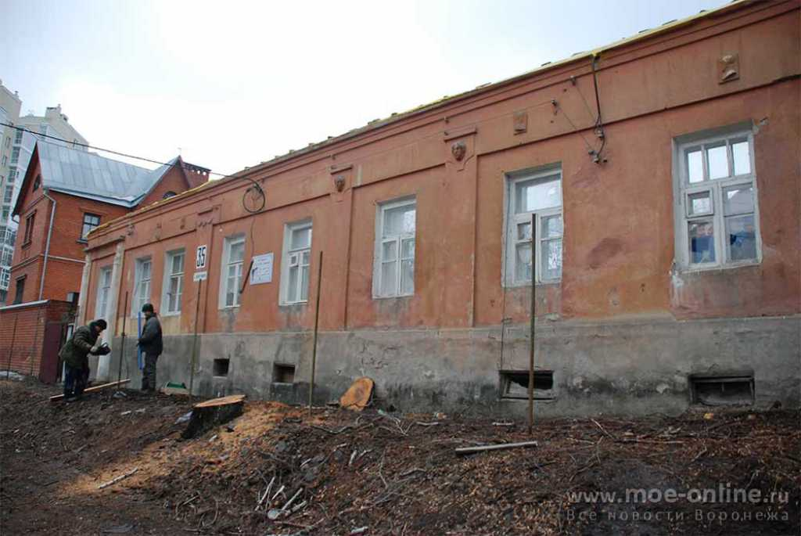

Slide 17
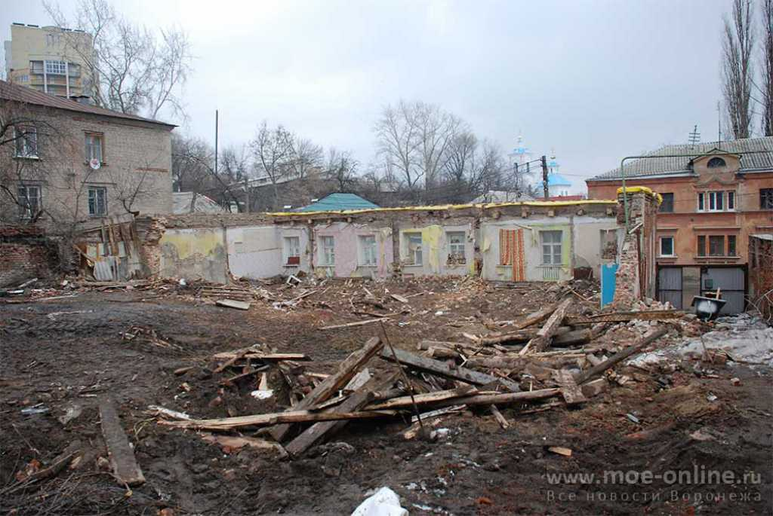

Slide 18
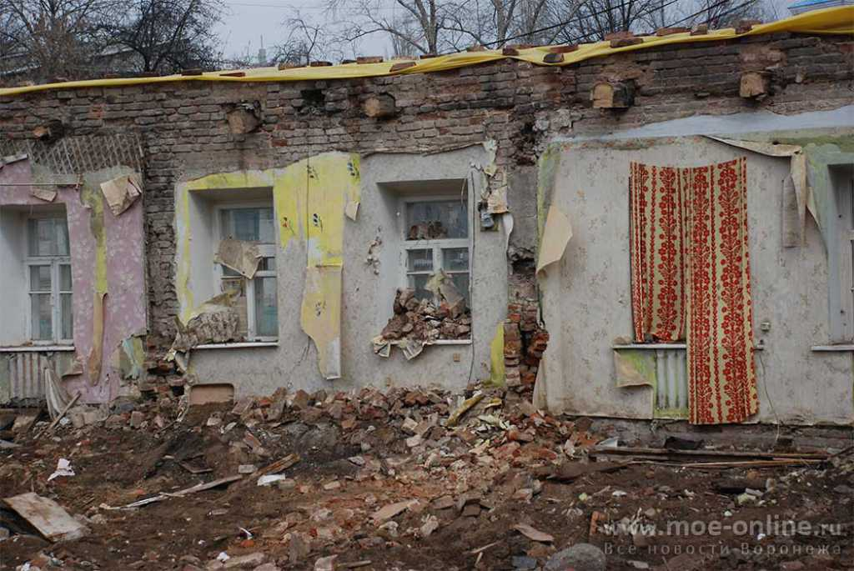

Slide 19
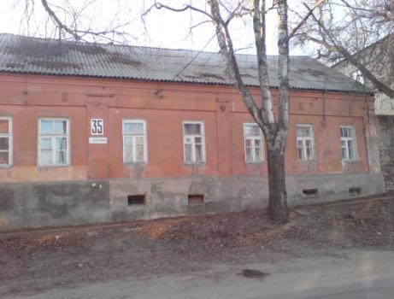
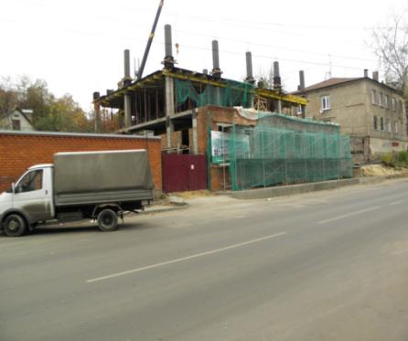

Slide 20
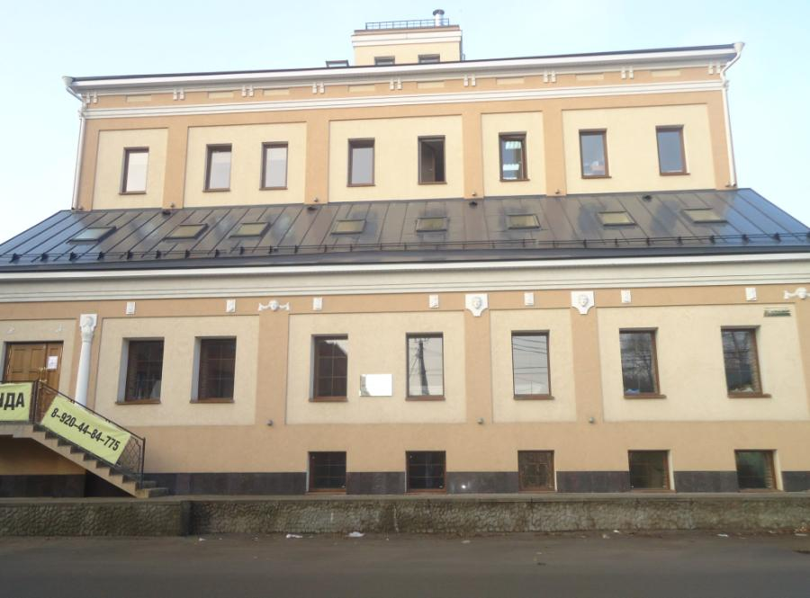

Slide 21
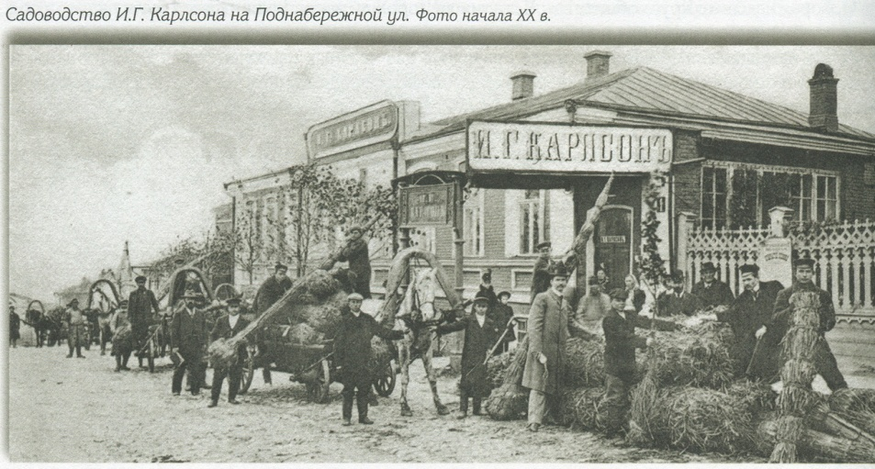
Дом А. Ахматовой

Slide 22
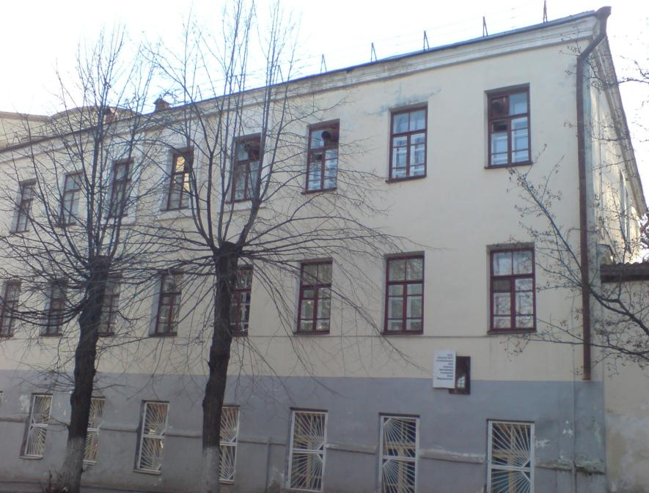

Slide 23
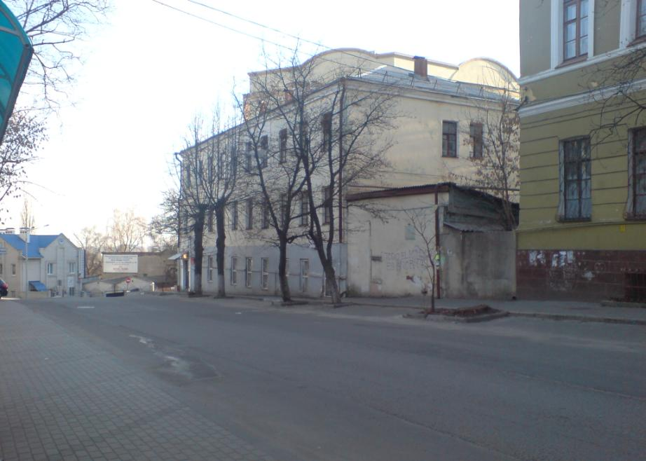

Slide 24
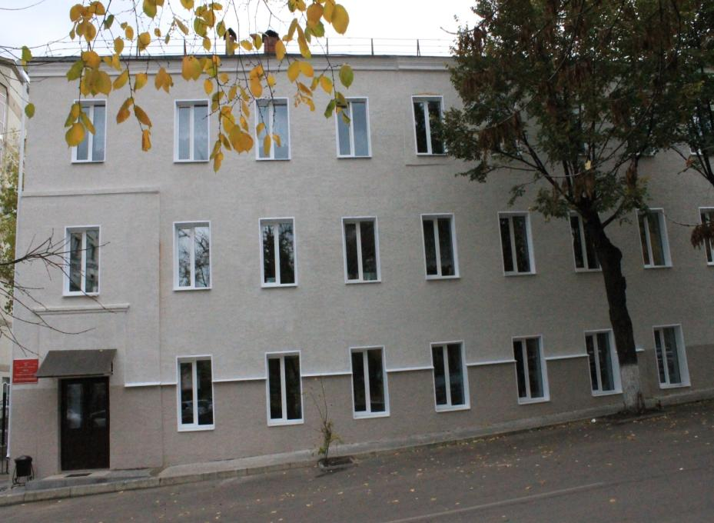

Slide 25
Уходящий Воронеж в объективе

Slide 26
Социологическое исследование по проблеме сохранения историко-культурных памятников Воронежа. Итоги социологического опроса учащихся МБОУ СОШ №52.

Slide 27
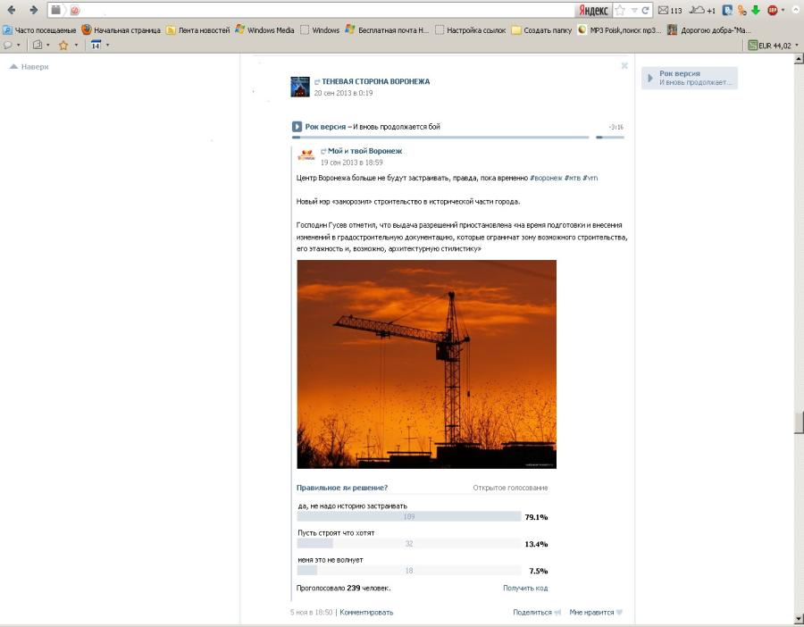

Slide 28
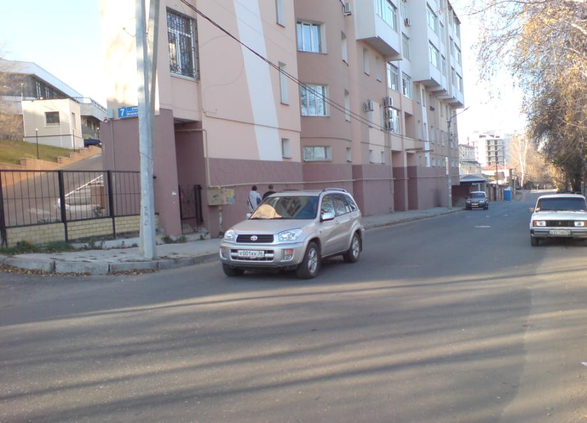

Slide 29
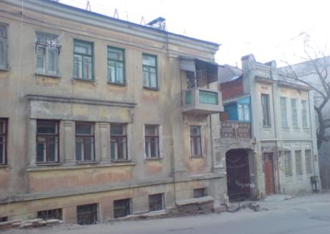
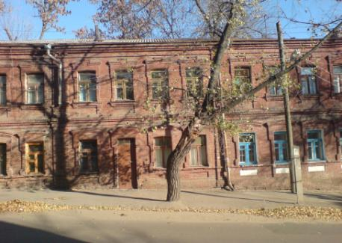
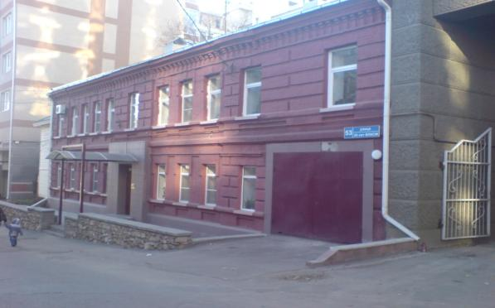

Slide 30
Круглый стол «Сохранение историко-культурного наследия Воронежа: проблемы и перспективы»

